Slide 1
Instalación Máquinas Virtuales

Slide 2
Instalación Máquinas Virtuales
Creación Máquina Virtual
Configuración de parámetros VM
Instalación S.O.

Slide 3
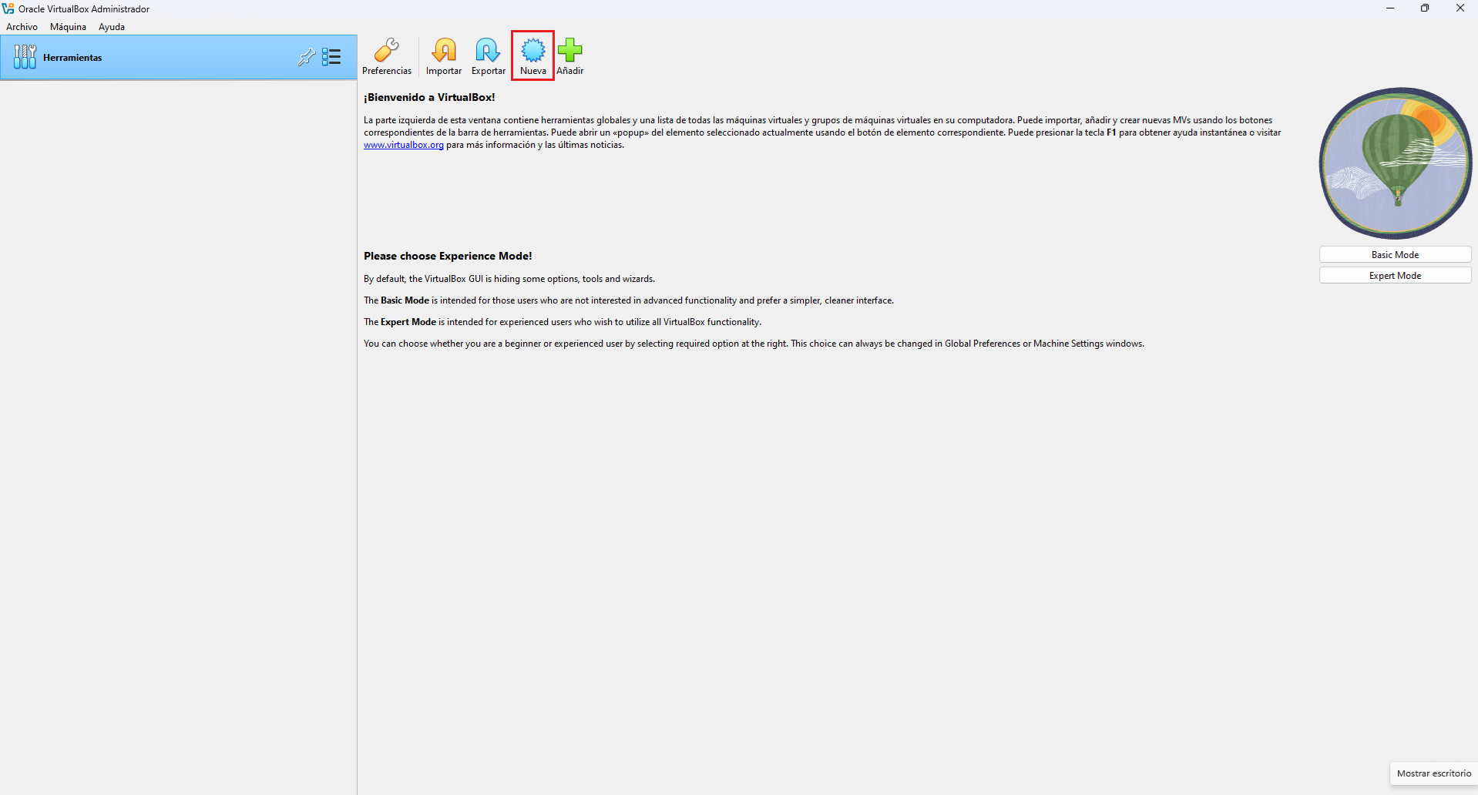
Instalación Máquinas Virtuales
Abrimos el programa VirtualBox y creamos una nueva máquina virtual.

Slide 4
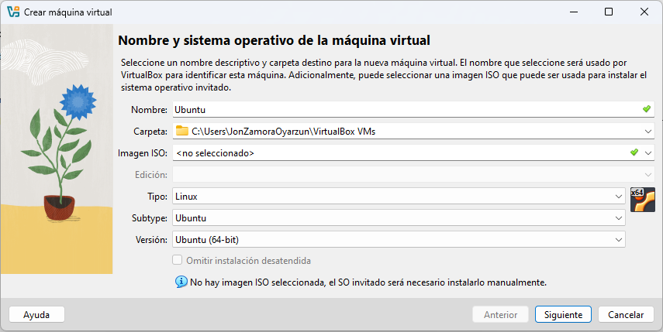
Instalación Máquinas Virtuales
Insertamos los parámetros para el sistema operativo que vamos a emular.

Slide 5
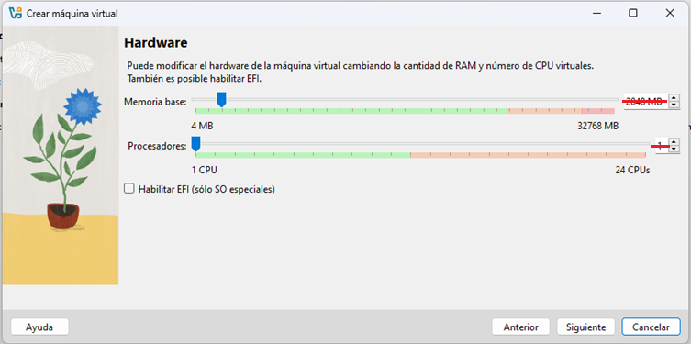
Instalación Máquinas Virtuales
Asignamos un tamaño de memoria RAM y procesadores (4GB de Memoria y 2 procesadores).
*Si usas aplicaciones que consuman muchos recursos, deberás asignar más RAM y CPU a la máquina invitada para garantizar un rendimiento fluido. Deja suficiente RAM y CPUs al sistema anfitrión para que funcione sin problemas

Slide 6
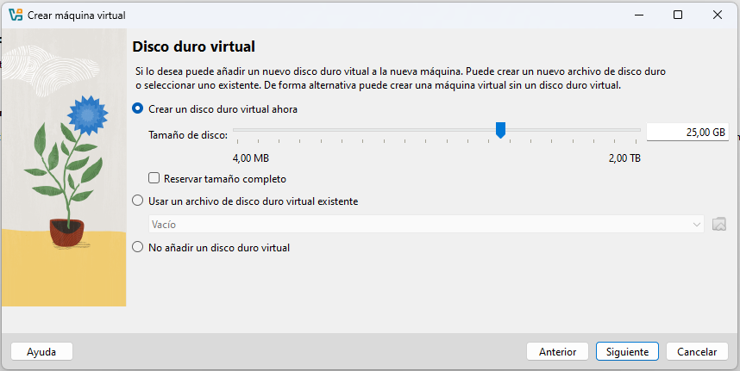
Instalación Máquinas Virtuales
Asignamos una capacidad de disco para la máquina virtual (tamaño por defecto).
*Deja espacio de disco suficiente para el sistema operativo y las aplicaciones / archivos que vayas a almacenar en la maquina virtual

Slide 7
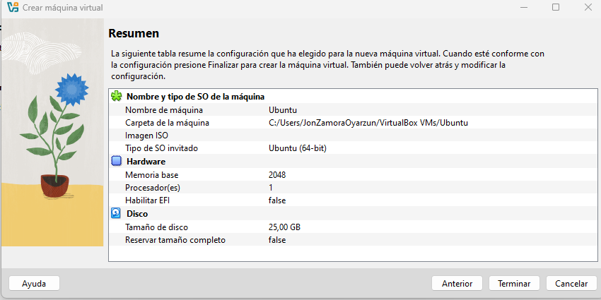
Instalación Máquinas Virtuales
Comprobamos el resumen de los parámetros de la VM que vamos a crear.

Slide 8
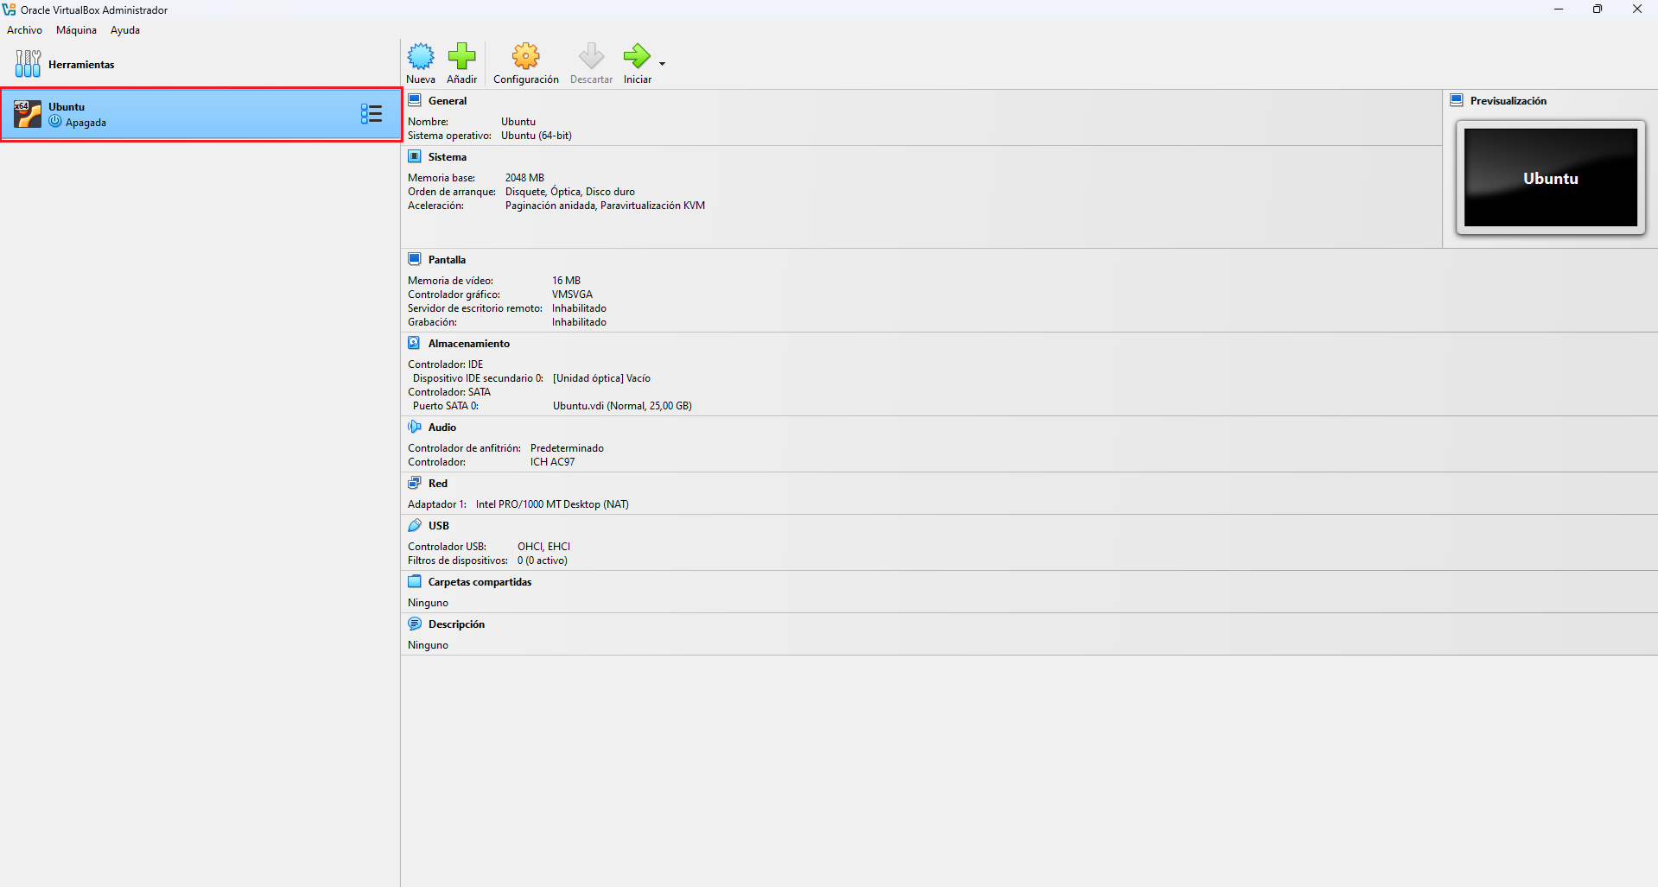
Instalación Máquinas Virtuales
Comprobamos que la máquina se ha creado correctamente.

Slide 9
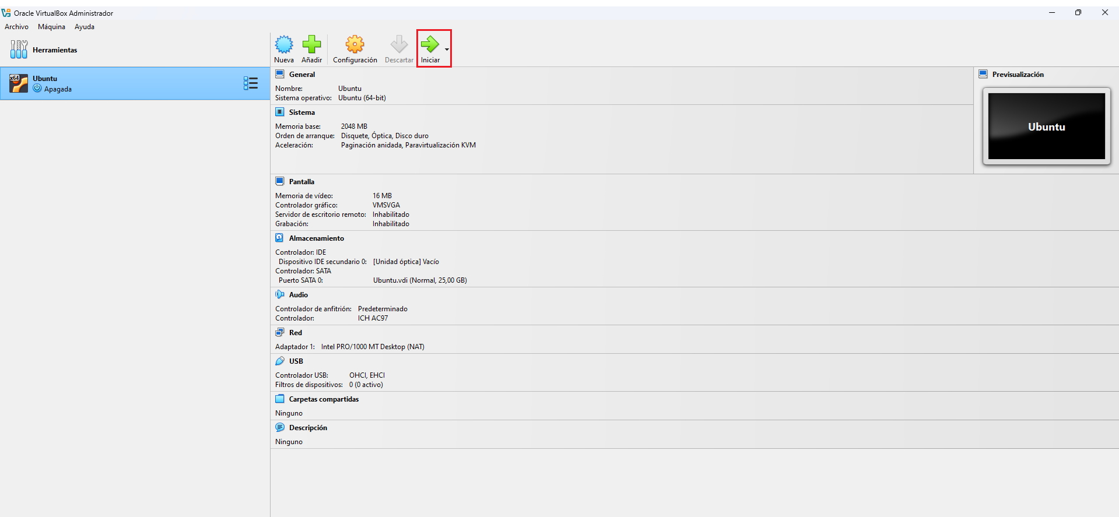
Instalación Máquinas Virtuales
Seleccionamos la máquina creada y la ejecutamos.

Slide 10
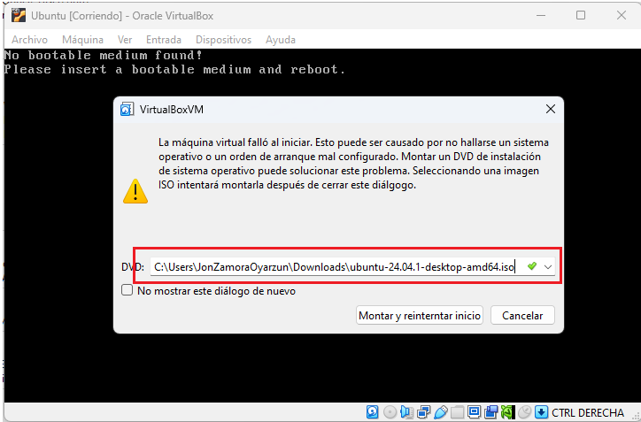
Instalación Máquinas Virtuales
Adjuntamos la ISO del sistema operativo, e iniciamos la instalación.

